Slide 1
컴실1 기말 프로젝트
20201564 김성현

Slide 2
프로젝트 개요
우리나라 주요 고속도로를 모델로 함
시간, 거리, 정체 등을 모두 고려함
특히, 시간과 거리 둘 중 무엇을 더 중시할지 선택 가능
본 프로젝트는 OpenFrameWork에서 구현

Slide 3
프로젝트 흐름 및 창의적 구현
.txt파일을 입력 받아 고속도로 데이터 저장
Show Result를 클릭하여 프로그램 구동
다익스트라 알고리즘 구동 후 결과 출력
화면에 최종 경로를 출력
본 프로젝트는 일반적인 다익스트라와 차별점을 두고자 함.
경로의 길이 이외에도 소요 시간과 도로 정체를 고려하였음.

Slide 4
알고리즘, 자료구조 설명
다익스트라 알고리즘을 사용함.
이때 길이만을 cost로 사용하지 않고, 정체, 시간, 길이를 적절히 사용하였다.
자세한 방법은 보고서에 설명하였다.
자료구조는 그래프를 사용하였고, 인접 행렬을 이용해 나타내었다.
고속도로 특성상 빈 곳이 많지만, vertex와 edge의 개수가 많지 않기에 구현이 용이한 것을 사용하였다.

Slide 5
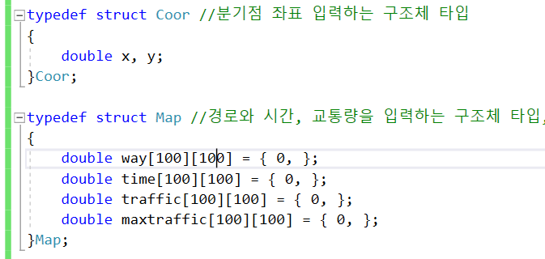
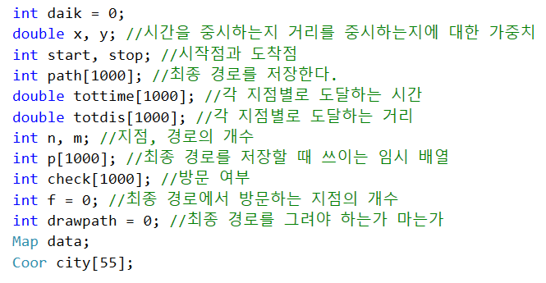
자료구조 및 핵심 변수

Slide 6
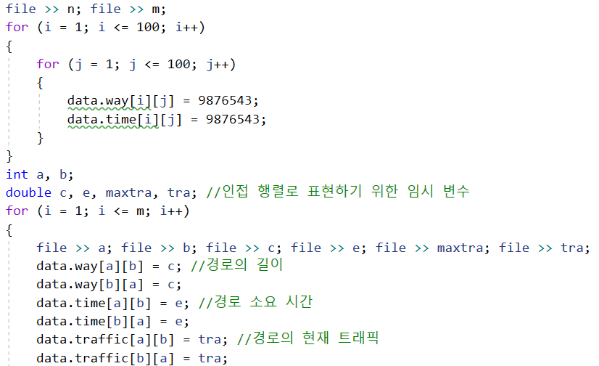
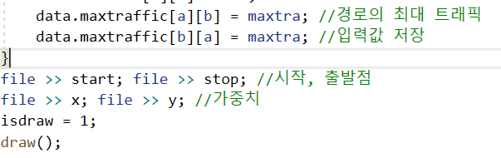
프로젝트 흐름 상세 – readFile 함수
.txt파일을 읽는 함수
각 지점별 데이터를 입력 받아 인접행렬로 저장한다.

Slide 7
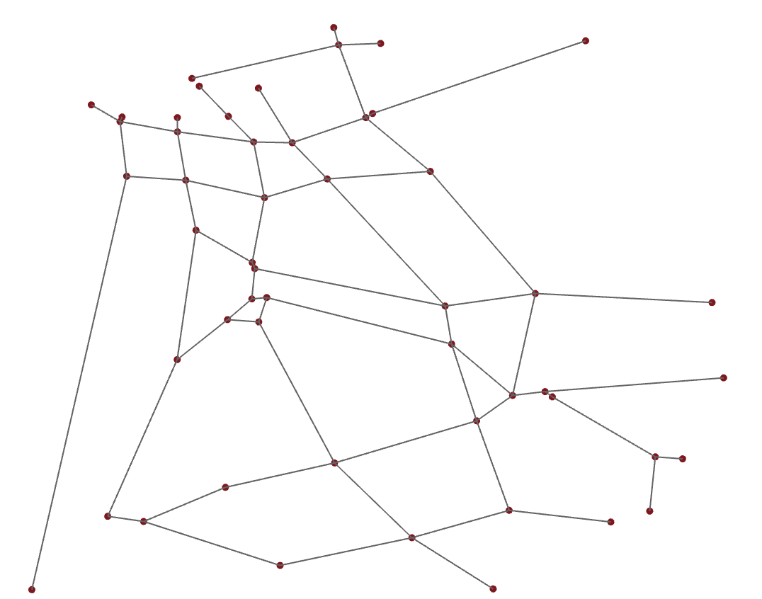
프로젝트 흐름 상세 – draw 함수
readFile 함수에서 저장된 값을 이용, 화면에 지도를 출력해준다.
이때 각 지점별 위치는 미리 계산된 값을 이용한다.

Slide 8
프로젝트 흐름 상세 – daijkstra 함수
실제 다익스트라 알고리즘을 이용하여 최적 경로를 구해주는 함수
정체, 사용자 지정 가중치를 고려하여 최적의 경로를 구해준다.

Slide 9
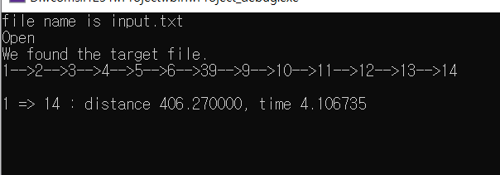
프로젝트 흐름 상세 – printpath 함수
daijkstra 함수에서 구한 경로를 콘솔에 출력해주는 함수
최종 경로와 이동 거리, 걸린 시간을 출력해준다.

Slide 10
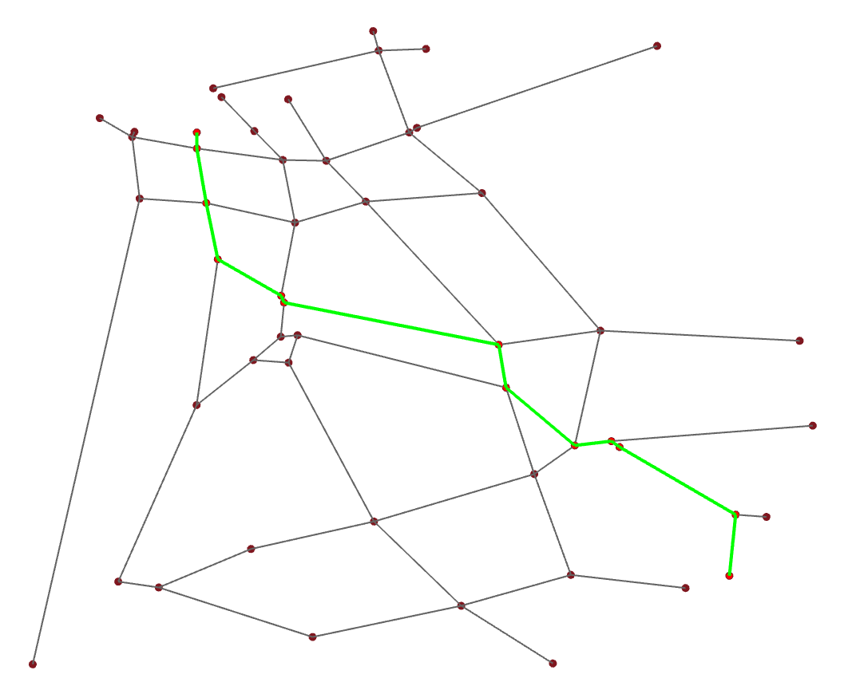
프로젝트 흐름 상세 – draw 함수 (2)
다익스트라 알고리즘을 구동한 후에는 하나의 기능을 더 수행한다.
최종 경로에 맞는 길을 따로 알아볼 수 있게 표시해준다.

